Slide 1
일본관광의 발전과정
일본어일본학과
21702140
전혜진
Copyrightⓒ. Saebyeol Yu. All Rights Reserved.

Slide 2
목차 (메이지 시대/ 다이쇼 시대)
메이지시대 관광 배경
신사, 신궁
박물관
Copyrightⓒ. Saebyeol Yu. All Rights Reserved.

Slide 3
메이지 시대 관광 배경
에도 막부 말기에 일본은 개국 되었지만 일본에 여행수단은 시간이 걸리는 배 밖에 없다는 기술적 문제
외국인 방문자가 적었음
1899년 내지 잡거(외국인 거류지 등의 외국인에 대한 거주,여행,외출의 제한을 철폐하여 국내에서 자유로운 거주,여행,외출을 허가 하는 것) 실시
외국인도 일본 내에서 자유롭게 여행 가능, 해외 여행객은 주로 이민자와 유학생이고, 해외 여행은 일부 부유층에 한정

Slide 4
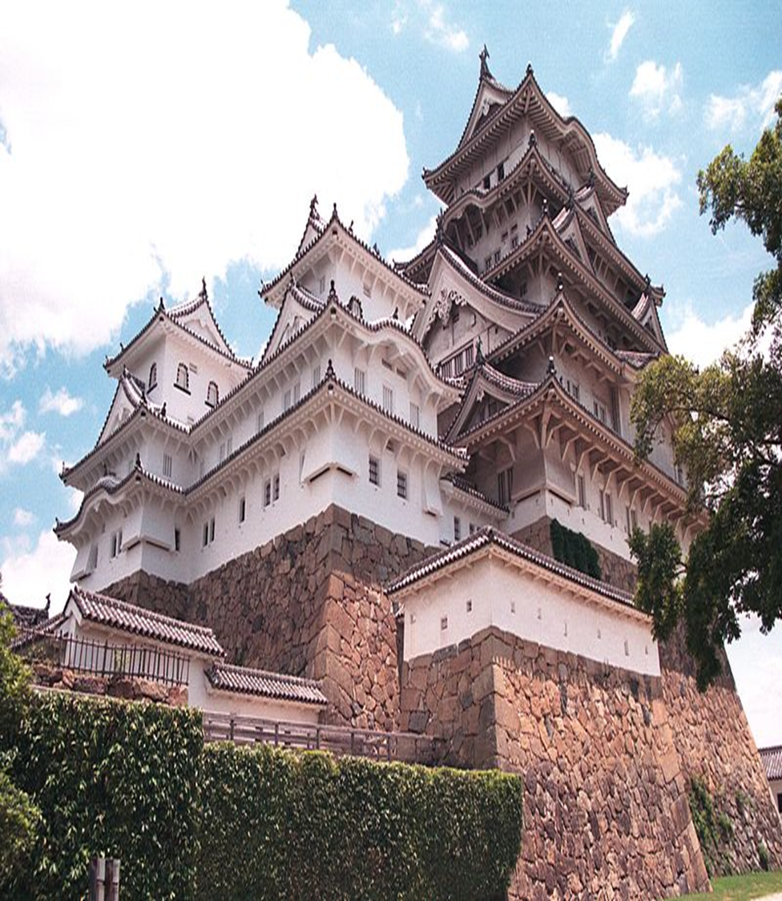
1
신사, 신궁
Copyrightⓒ. Saebyeol Yu. All Rights Reserved.

Slide 5
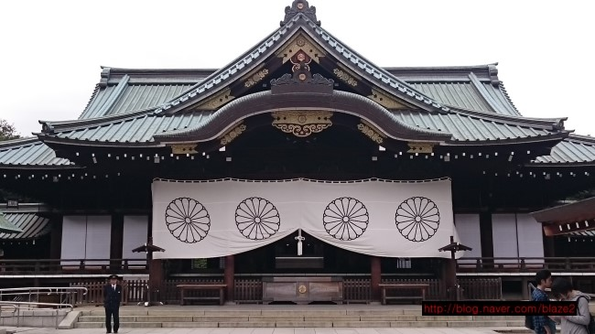
야스쿠니 신사
소재지: 일본 도쿄 지오다구
일본 전역의 신사 가운데서도 가장 규모가 큰, 신사
설립목적: 막부군과의 싸움에서 죽은 자들의 혼령을 달래기 위해
주요활동: 1853년 개항 이후 청일전쟁, 러일전쟁, 만주사변, 태평양전쟁 등 전몰자 246만여 명 안치
태평양전쟁을 일으킨 전범자들을 국가적 영웅으로 추앙하는 곳으로 역할, 범죄자들 미화되어 전시
1869년 설립
Copyrightⓒ. Saebyeol Yu. All Rights Reserved.

Slide 6
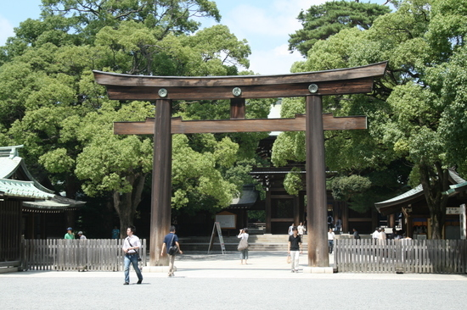
메이지 신궁
장소: 일본 도쿄도 시부야
신궁은 역대 일본 왕을 기리는 신사로, 다른 신사보다 높게 친다
무쓰히토왕과 왕비 쇼켄을 기리기 위해 창건
나이엔: 신사 건물들과 박물관이 몰려있음
가이엔: 메이지 기념 미술관, 신도식 결혼식을 치를 수 있는 메이지 기념홀 등
1920년 설립
Copyrightⓒ. Saebyeol Yu. All Rights Reserved.

Slide 7
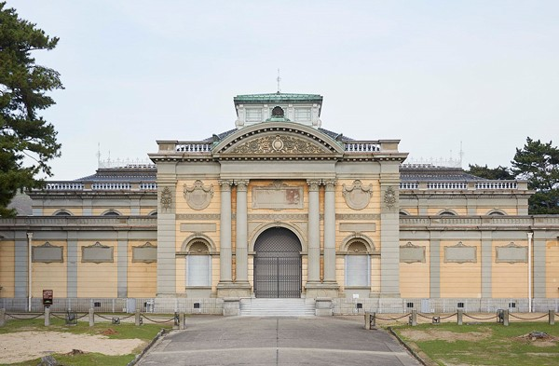
2
박물관
Copyrightⓒ. Saebyeol Yu. All Rights Reserved.

Slide 8
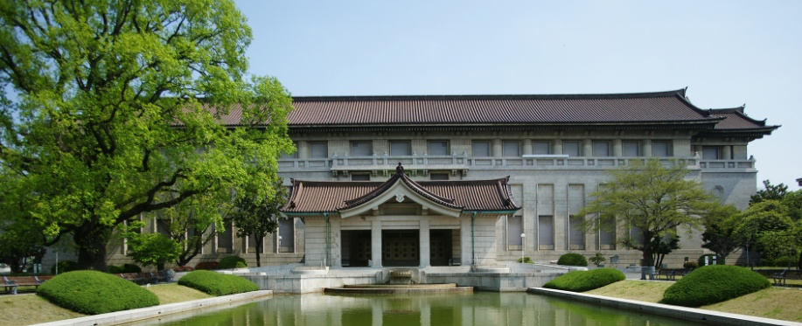
도쿄 국립 박물관
위치: 일본 도쿄도 다이토구 우에노공원
일본에서 가장 오래된 박물관
주요 소장품: 국보 87점, 중요문화재 557점
주요 활동: 문화재의 수집,전시하고 조사 연구 활동
1872년 설립
Copyrightⓒ. Saebyeol Yu. All Rights Reserved.

Slide 9
나라 국립 박물관
장소: 일본 나라
주요 소장품: 아스카 문화와 관련된 불교 예술작품
주요 활동: 매년 가을 <쇼소인 특별 전시회> 개최, 일본인들이 가장 아끼는 전시회 가운데 하나
전시공간은 신관과 구관으로 나뉘어 있는데 구관은 1894년 지어진 역사 깊은 건물로 일본의 중요문화재로 지정돼 있기도 하다.
1895년 설립
Copyrightⓒ. Saebyeol Yu. All Rights Reserved.

Slide 10
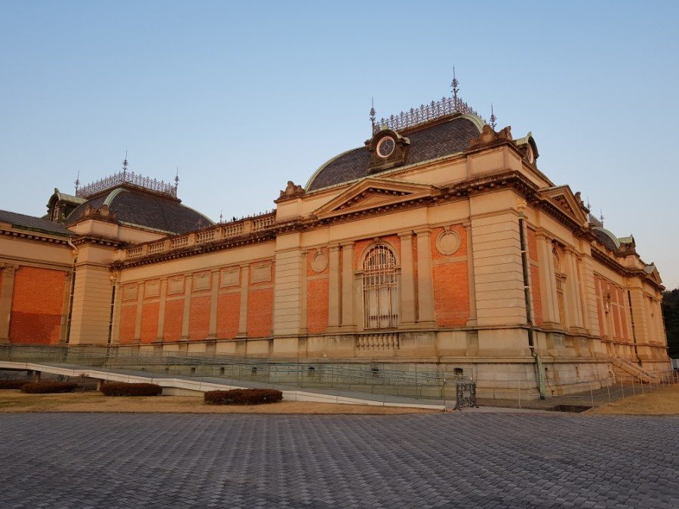
교토 국립 박물관
소재 시: 일본 교토시
주요소장품: 헤이안~에도 시대 교토를 중심으로 한 일본의 문화재
소장품은 일본화, 중세 수묵화 등 한국의 유물인 도자기,회화, 고려사경 등도 포함
1897년 설립
Copyrightⓒ. Saebyeol Yu. All Rights Reserved.

